Slide 1

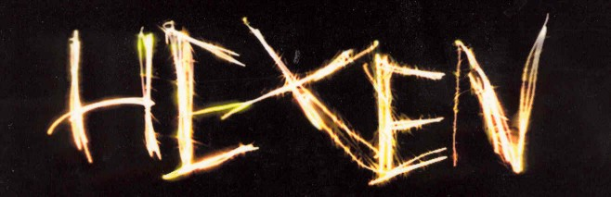
Schlangenfleisch vom Schwarzmoorteich
Koch im Kessel weiss und weich;
Aug vom Frosch, vom Molch der Kopf
Flaum vom Kauz, vom Hund der Kopf
„Hexengebräu“ - Macbeth
Dr. med. et Dr. scient. med.
Jürg Eichhorn
CH-9100 Herisau
drje49@gmail.com
www.ever.ch

Slide 2
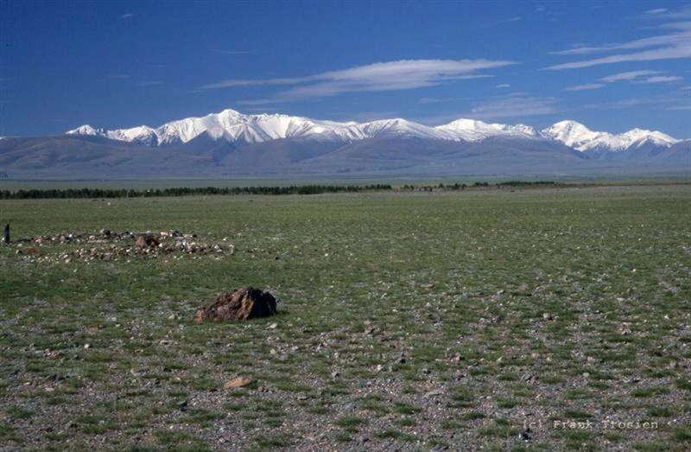
Alte Steinzeit
Gletscher schmelzen, die eiszeitlichen Tundren mit den riesigen Herden werden allmählich von Bäumen besiedelt.
Die Herden sterben aus oder wandern z.T. nach Sibirien ab.
Mit ihnen ziehen die letzten nomadischen Jäger und läuten damit das Ende der alten Steinzeit ein.

Slide 3
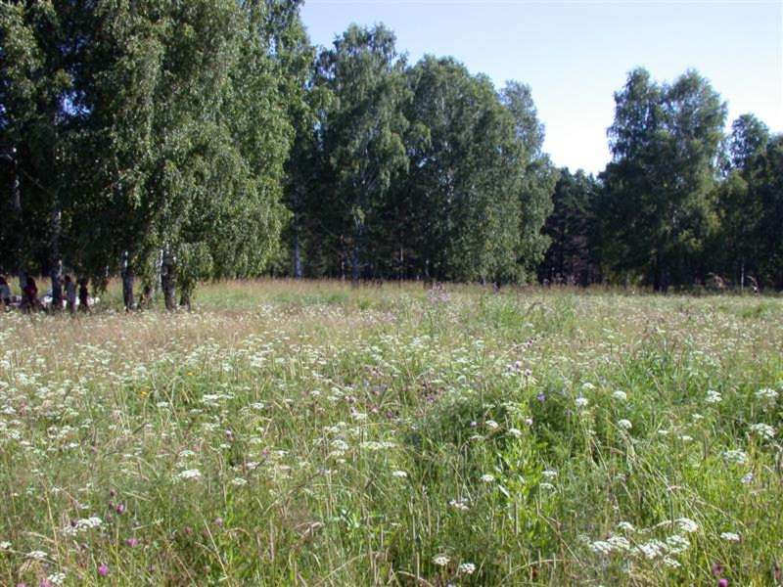
Mittlere Steinzeit
Der Wald zog die kleinen Jägergruppen, die zurückblieben, in ihren Bann. Die Jagd nach dem Kleingetier wurde zusehends mühsamer. In gleicher Weise wie die Jagdbeute geringer wurde, gewann das pflanzliche Sammelgut an Bedeutung.
Die Männer machten weiterhin Jagd und Politik und die Frauen sicherten das Überleben.
Die Menschen zogen mit den Jahreszeiten umher zu verschiedenen ergiebigen Jagd- und Sammelplätzen.
Sie hatten keinen Besitz, aber alles, was sie hatten, waren ihre Visionen, Märchen, Lieder, Zaubersprüche, Jagdmagie und Heilkenntnisse.

Slide 4
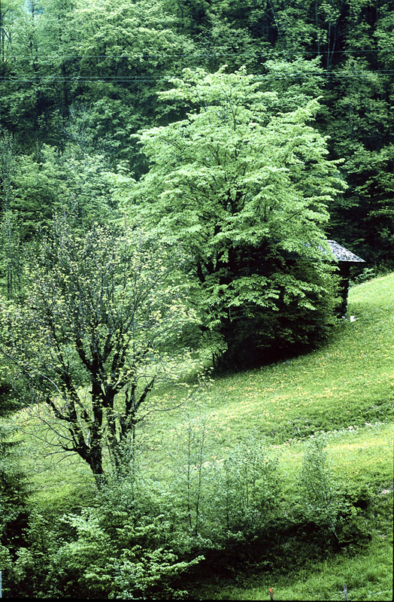
Junge Steinzeit
Erste Dorfsiedlungen entstehen: Ackerbau
Siedlungen = winzige Inseln in einem grünen Blättermeer
Grenze dieser Kulturinseln:
Die Hecke = Randbiotop

Slide 5
Hecke = Grenze Diesseits - Jenseits
Hecke: Physische und metaphysische Grenze
Hinter der Hecke: Wilde Menschen, Raubtiere, Waldunholde
Reich der Geister, Kobolde, und verführerischer Elfen
Baumwildnis unheimlich = Reich der Ahnen und Totenseelen
Von dort kommen die Seelen zur Wiedergeburt zurück,
kommt das Leben, die Fruchtbarkeit

Slide 6
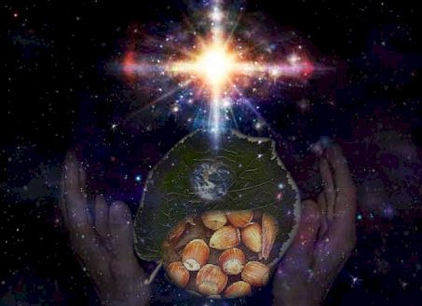
Haselnussstrauch = Heckengehölz
Haselnussstrauch: Vermittler der Fruchtbarkeit
Kinderlosigkeit: Haselzweig über das Bett
Von der Haselnuss erwartete man Schutz vor chaotischen Kräften und Energien aus dem Jenseits - Blitz und Donner.
Mittels der Haselrute zapfte man die Energien der jenseitigen Welt an.
Der Hildegard von Bingen war der Haselstrauch ein Dorn im Auge, ein Ort der sinnlichen Wolllust.

Slide 7

Die „weisen“ Frauen
Baldrian
Früher gut gegen die Pest,
heute gut zum Schlafen
Die Frauen der archaischen Jäger durchstreiften die Wildnis nach essbaren Wurzeln und Pflanzen und erwarben so über Jahrhunderte intime Pflanzenkenntnisse.

Slide 8
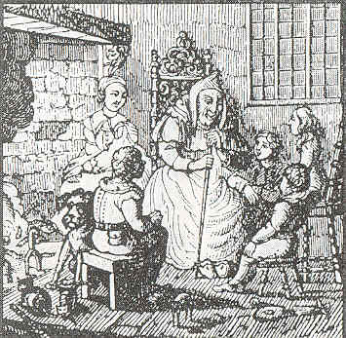
Die „Grossmutter“
Die Grossmutter wurde als Trägerin von altüberliefertem Wissen ganz besonders verehrt.
Jeder Clan hatte eine weisshaarige Alte, die mit den Göttern kommunizierte und mit Zauberworten Salben kochte.
Sie war da zu heilen und Zauberamulette zu binden, und als Hebamme tätig zu sein.
Im Winter sass die Alte beim Herd, beim Rauchfang und versetzte sich in Trance. In Gedanken zog sie mit dem Rauch zu den Göttern empor.

Slide 9
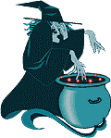
Die „Hagezusse“
Da die Grossmutter im Sommer lange und oft in der Hecke weilte, nannte man sie „Hagezusse“.
Die Hagezusse war das Bindeglied
zwischen Jung und Alt, zwischen dem
Jenseits und dem Diesseits, zwischen der
Wildnis und dem kultivierten Land.
Aus „Hagezusse“ wurde das Wort „Hexe“.
Wenn es um die Geheimnisse der
Pflanzen ging, waren dafür vor
allem die Frauen zuständig.

Slide 10
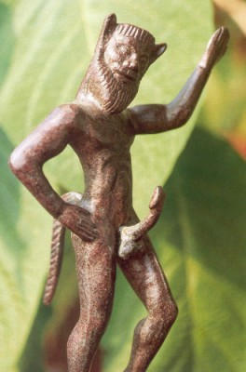
Von der „Hagezusse“ zur Hexe
Der erste lateinischen Kirchenschriftsteller Tertullian (160-220 n. Chr.) war überzeugt, dass Frauen nicht nur Männer verführen können, sondern auch Engel.
Für die Unzucht mit gefallenen Engel, so Tertullian, hat Lucifer ihnen sozusagen als Hurenlohn das Wissen um Kräuter und um Kosmetika geschenkt.
Bis etwa in diese Zeit hinein begegnete man der Hexe mit Ehrfurcht und hörte auf ihren Rat.

Slide 11
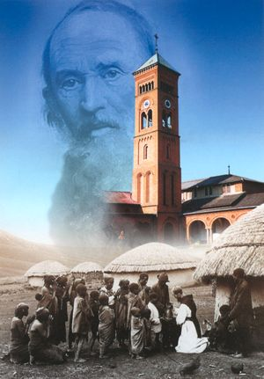
Die Missionare
Die ersten Missionare diffamierten die weisen Stammesfrauen zu Hexen und kreideten ihnen Schadenzauber an.
Im 8. Jahrhundert listeten die Missionare den „Heiden“ aufgezwungene Verbote auf.

Slide 12
8. Jahrhundert: Die Hexenverbote
Flurumgänge mit Götzenbildern
Götzendienste an Gräbern, Grabopfer, das Totenmahl
und das Singen von Totenliedern
Totenbeschwörungen und das Befragen von Toten
Kulte und Opfer in Wäldern und Hainen, an Bäumen,
Steinen, Quellen und Kreuzwegen
Das Frühlingsfest im Februar
Gesungene Zauberworte
Mondzauber der Frauen
Orakel, Wahrsagen und Weissagen aus Niessen, Rauch,
Herdasche und dem Verhalten von Vögeln, Pferden und
anderen Tieren

Slide 13
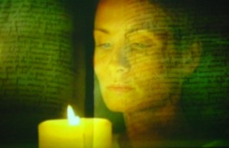
Frühes Mittelalter: Bussbücher
Als Kräuterhexe und Hebamme blieben die Hagezussen bei den Dorfbewohnern weiterhin unentbehrlich.
Bis ins Mittelalter waren sie Trägerinnen aller Spiritualität.
Hatten sie Erfolg, so wurden sie verehrt.
Hatten sie Misserfolg, so wurden ihnen Hexerei vorgeworfen.
Solange man aber brav zur Kirche ging und die Abgaben bezahlte, störte man sich wenig an den Hagezussen.

Slide 14
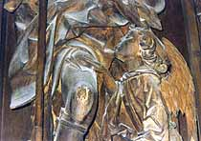
Hochmittelalter: Pest, Lebensangst
Der heilige Rochus legt Hand auf Pestbeule
Rochusaltar in St. Marien, Rostock
Im Hochmittelalter, als die Pest zu wüten begann, als feudale Unterdrückung die allgemeine Lebensangst schürte, änderten sich die Dinge: Aberglaube wurde als Sünde wider Gott definiert.
Eifrige „Akademiker“ gingen ans Werk, eine Dämonologie zu konstruieren, in der der Teufel nicht mehr der Hans-Spring-Ins-Feld war, der junge Mädchen aufscheuchte oder beim Bau einer neuen Kirche Steine schleppen musste, sondern eine furchterregende Gestalt, der Fürst der Dunkelheit.

Slide 15


Natur = Maschine ohne Bewusstsein
Die Experimentalwissenschaft dieser Zeit hatte das erklärte Ziel,
die Natur nicht zu verstehen, was ja Sache der Hexen war,
sondern zu beherrschen

Slide 16
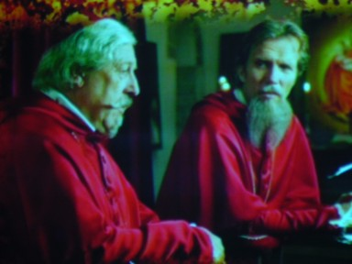
Kleriker: Natur ist seelenlos
Gegen die Träger altüberlieferten Wissens zogen Kleriker und Akademiker brutal ins Feld.
Der Dialog der Weltenseele, das Gespräch mit Pflanzen und Tieren, kam zum Erliegen.
Die Natur wurde nun zu einer Maschine ohne Bewusstsein, ohne Gefühl. Pflanzen und Tiere wurden degradiert zu mechanischen Objekten.
Die Hecke, in der einst die Hagezusse als Mittlerin zwischen zwei Welten sass, wurde nun zur undurchdringlichen Mauer.

Slide 17
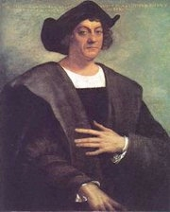
Kolumbus und die Syphilis
Christoph Columbus
Gemälde von Sebastiano del Piombo
Mit Kolumbus kam die Syphilis nach Europa und wütete vor allem in den unteren Schichten.
Die sinneslockeren Maifeste und Mitsommerfeste gerieten nun ganz plötzlich in gefährliche Nähe zum Hexensabbat.
Die schlimmste der Blüte der Syphilis deckt sich mit dem Höhepunkt der Inquisition 1550-1650.

Slide 18
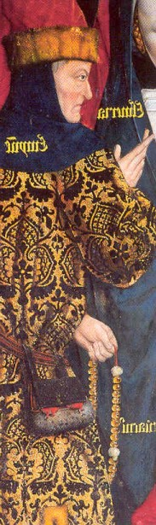
1484: Die Jagd beginnt
Im Jahre 1484 erreichten die beiden dominikanischen Inquisitoren Sprenger und Institoris von Papst Innozenz VIII. einen Erlass, der ihnen die alleinige Zuständigkeit für die Hexenverfolgung in grossen Teilen Deutschlands und Österreich erteilte.
Mit dieser päpstlichen Bulle wurde die Hexe vollends als böse Negativfigur definiert.
Die Inquisitoren setzen nun an zu einem ideologischen Vernichtungsfeldzug gegen die Hexen, wobei ihnen die Hebammen ganz besonders verdächtig vorkamen.
Jakob Sprenger

Slide 19
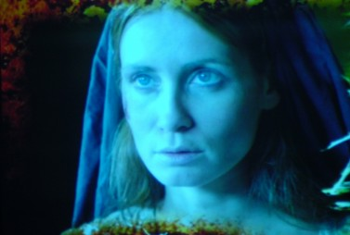
1487: Der Hexenhammer
Im Jahre 1487 veröffentlichten Heinrich Institoris und Jakob Sprenger auf Ersuchen des Papstes Innozenz VIII. den Hexenhammer " Malleus maleficarum „ (eigentlich "Unholdinnen-Hammer"),
das Handbuch für Hexenprozesse.

Slide 20
Die Bedeutung des Hexenhammers
Steigerung des Hexenwahns
Verschiebung der Akzente:
Verfolgung der Frau, da man die Gesetzlosigkeit einer durch und
durch triebhaften Frau symbolisch mit der Gesetzlosigkeit der Natur
in Verbindung brachte, die unterworfen und gezähmt werden
musste.
Verlagerung der Prozesse von der geistlichen auf die
weltliche Justiz.
Die ungeheure Wirkung dieses Buches hängt auch mit
seiner weiten Verbreitung zusammen, die die neue Kunst
des Buchdruckes ermöglichte. Bis 1669 erlebte der
Hexenhammer neunundzwanzig Auflagen.

Slide 21
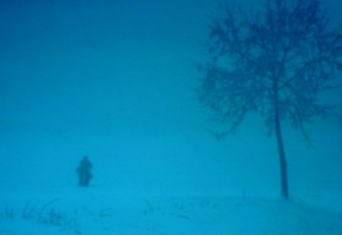
Der Elsässer Mönch Heinrich Kramer
Ein Besessener, der aufbrach,
Europa in ein unbeschreibliches Hexenchaos zu stürzen

Slide 22
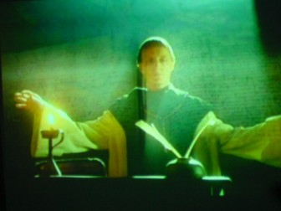
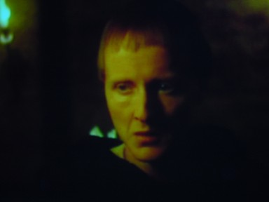
Kramer, ein ganz übler Bursche
Auch gelehrte Theologen beginnen zu glauben, was das Volk längst weiss: Hexen fliegen durch die Nacht und buhlen mit dem Teufel.
Im Hexenhammer beschreibt Kramer detailliert Methoden von Verhör, Überführung und Folter.

Slide 23
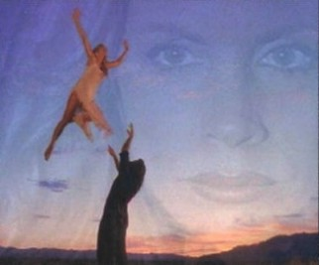
Schuldig in allen Punkten
Anklagepunkte bei den Inquisitionsgerichten waren insbesondere:
Teufelsanbetung
Sexualzauber
Schadenzauber
Wetterzauber
Hexensabbat
Unzucht mit Gehörnten

Slide 24
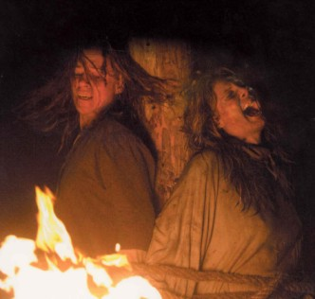
Deutschland im 30-jährigen Krieg
Chaos, Hunger, Elend.
Zusätzlich versetzen Missernten und Wetterkatastrophen Europa in eine apokalyptische Stimmung.
Dem Verlust der Ernte auf den Feldern folgt der Tod der Menschen auf den Scheiterhaufen.

Slide 25
17. Jahrhundert: Das Ende der Jagd
Bis zum Ende der grossen Jagt sterben
60`000 Menschen
auf dem Scheiterhaufen.
Die letzte Hinrichtung einer Hexe findet 1782 in der Schweiz statt.
Die Magd Anna Göldi hatte angeblich die Tochter ihres Dienstherrns mit „Leckerlis“ vergiftet, worauf das Kind wochenlang Eisennägel gespuckt haben soll.
Der Prozess sorgte für europaweites Aufsehen. Der Göttinger Historiker August Schlözer prägte 1783 den Begriff „Justizmord“

Slide 26

20. Jahrhundert: Hitlers Hexenwahn
Das Bild wandelt sich. Die böse Hexe ist in den Augen der Nazis jetzt Opfer der Verfolgung durch Kirche und Judentum.
Heinrich Himmler gründet heimlich die Sonderkommission „H“, die akribisch 14`000 Hexenprozesse aufarbeitet.
Die Sammlung wird 1945 „in letzter Minute“ von einem polnischen Historiker vor der Zerstörung gerettet.

Slide 27
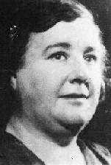
GB 1944: Die Hexe Helen Duncan
1941, das englische Schlachtschiff „Barham“ sinkt“.
Die Kriegsmarine hält den Untergang streng geheim.
Duncan nimmt mit einem gefallenen Matrosen „Kontakt“ auf und macht so die Öffentlichkeit auf den Untergang aufmerksam.
Der britische Geheimdienst MI5 befürchtet weiteres „Ausplaudern“ von militärischen Geheimnissen: Normandie!
1944: Helen Duncan wird der Prozess gemacht: 9 Monate Gefängnis!

Slide 28
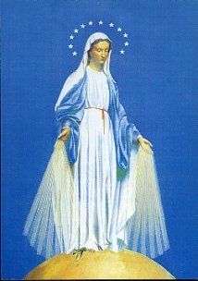

Maria, die Mutter Gottes
Und was war nun in dieser frauenfeindlichen Zeit mit Maria,
der Muttergottes?
Maria als Kulturheroin galt als Überwinderin der Dämonen und stand in Opposition zur Hexe.
Wenn Hexen die Verkörperungen der Natur waren, so war Maria eine Mittlerin im Diesseits.

Slide 29
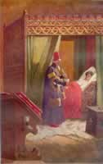
Zurück ins 15. Jahrhundert
Um diese Zeit wird eine neue Menschenrasse geboren, die Akademiker.
Mangels Wissenschaft konzentrierte sich diese Herrenrasse nicht auf das Vorwärts, die Zukunft, sondern auf die Vergangenheit.
Die „Nachfahren dieser Rasse“ sind die heutigen „Schulmediziner“, eingeschnürt im Korsett der experimentellen Naturwissenschaft, nur das materiell Erfassbare, das Äussere, ertastend.

Slide 30
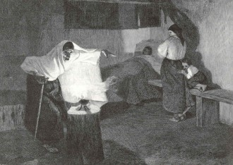
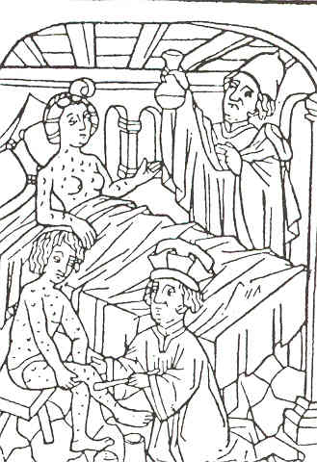
Der Konkurrenzkampf
Hexenmedizin im ursprünglichen Sinne war das Heilen
mit Kräutern und Pflanzen, „eins“ sein mit der Natur
Mit den ersten Universitäten, mit den ersten Mediziner-Akademikern entstand ein Konkurrenzkampf zwischen der alten und neuen Medizin

Slide 31
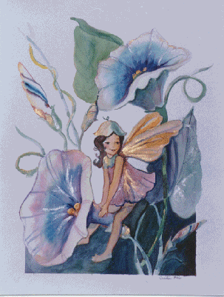
Hexenmedizin: Medizin der Erde
Älteste Medizin der Menschheit.
Urwissen, Urerinnerung unserer steinzeitlichen Vorfahren.
Heilkunde der wenigen noch existierenden Naturvölker.

Slide 32
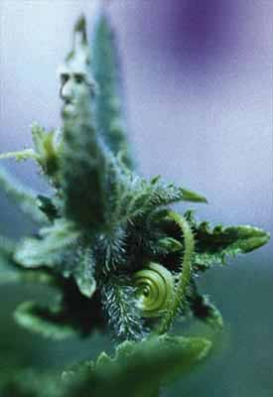
Hexenmedizin: Medizin der Erde
Hexenmedizin weiss um die Lebendigkeit des Seins, um die Seelen und Geister aller Geschöpfe.
Sie ist magisch, und deswegen verunsichert sie diejenigen, deren Seele tot ist und erstarrt. Sie macht ihnen Angst, da sie ein Spiegel ihres Unvermögens ist (Prof. Wolf-Dieter Storl).

Slide 33
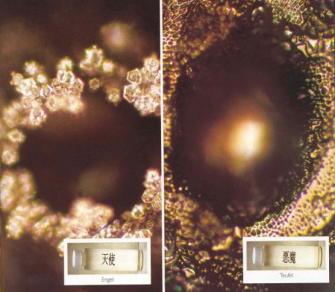
Wissen + Pflanzenmagie
Hexen hielten Zwiesprache mit Elfen,
Waldgeistern (Devas) und Pflanzen
Engel
Teufel
Wasserkristallisation

Slide 34
Die 6 wichtigsten Hexenkräuter
Einbeere (Akonit) bei Gicht:
»Einbeere, wer hat dich gepflanzt? Unsere Frau mit ihren fünf Fingern? Durch all ihre Macht und Kraft hat sie dich hierhergebracht,
Dass ich werd gesund.«
Alraune: Die Alraunwurzel führt den magnetischen Tiefschlaf herbei
Bilsenkraut: Schafft die Voraussetzungen für die
Verwirklichung der lustbetonten Wünsche.
Distel: Bewahrung des Viehs vor Schadenzauber
Nessel: Erweckt die Unkeuschheit. Nesselhemd!
Eisenkraut: Aphrodisiakum
Eisenhut: Erweitert das Bewusstsein (Flugsalben)

Slide 35
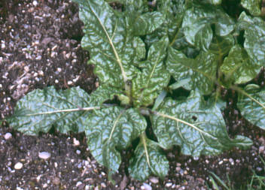
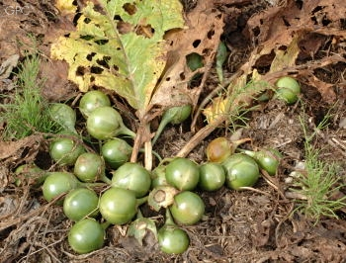
Die Alraune (Mandragora)
Bei Psychosen, Delirien, Gliederzittern, Krämpfen, Schmerzzuständen, Schlaflosigkeit.
Schlaf mit Flugträumen, sexuellen Träumen.
Erleben einer magisch-mystisch veränderten Umwelt.
Als Amulett getragen, verheisst sie Glück in der Liebe, sie vermehrt das Geld, offenbart Verborgenes und Zukünftiges und vertreibt böse Geister (auch J.W. von Goethe besass eine Alraune).
Nach der Überlieferung wachsen die wirksamsten Wurzeln unter einem Galgen.

Slide 36
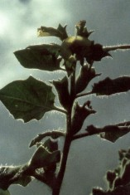
Das Bilsenkraut
»Oh Eisenkraut! wirke zu unseren Gunsten,
und möge dein Segen auf der Hexe ruhn
oder der Elfe, die dich mir gab!«
Es wirkt narkotisch, halluzinogen, aphrodisierend.
Bewirkt tiefen Schlaf mit Flugträumen oder Tier-
Verwandlungs-Träumen.
Verändert die Umwelt mystisch-magisch.

Slide 37
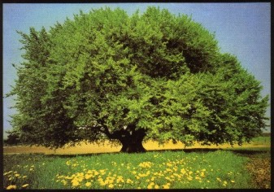
Der Zauber der Bäume
Dem Zauber des Baumes können wir uns nicht entziehen,
er lebt in uns seit der ersten Frucht, die wir von ihm assen.

Slide 38
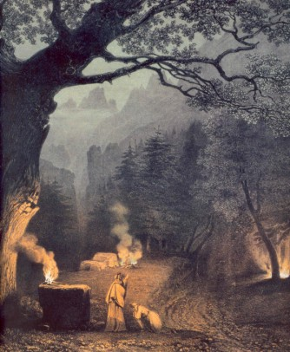
Heilige Bäume
Bäume sind Heiligtümer.
Wer mit ihnen zu sprechen,
wer ihnen zuzuhören weiss, der erfährt die Wahrheit
(Hermann Hesse)

Slide 39
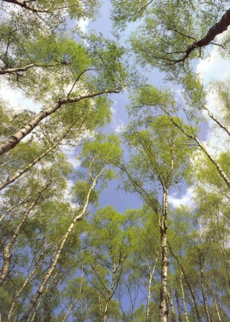
Die Birke
Wahrzeichen des Nordens, Lichtgestalt und Himmelsleiter
Reinheit, Licht, Neuanfang
Freut euch, ihr Birken,
Freut euch, ihr Grünen!
Zu euch gehen die Mädchen,
euch bringen sie Kuchen,
Backwerk und Omletten
(Altrussisches Lied)

Slide 40
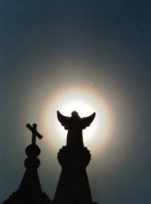
Die Erle
Auen- und Moorlandschaft, Nebelschwaden = Totenseelen
Hier wohnt die Elfe, des Erlkönigs Tochter
Missliebigen Mädchen, mit
denen man nichts zu tun
haben wollte, steckte man in
ganz Europa Erlenzweige
vor die Tür.
Abkochung der Innenrinde
in Wein als Mittel gegen
Zaubergetränke.
Erlenpollenkorona

Slide 41
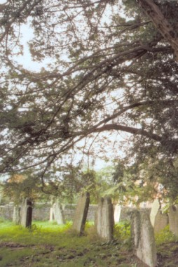
Die Eibe
Friedhofsbaum: Steckt Wurzel in Münder der Verstorbenen
Schenkt hellen Wahn, schnellen Tod und neues Leben
Schamanenbaum
Weltenbaum
Den Göttern der Unterwelt
geweiht
Die ältesten Eiben wurden
von keltischen Druiden
gepflanzt
Friedhofsbaum in Kent, über 1000 Jahre alt

Slide 42

Der Besenritt zu Walpurgis
Bekannt sind die Bilder von Hexen, die auf einem Besen zum Blocksberg reiten. Auch wenn dies häufig als Aberglaube abgetan wird, so scheint dieser Aberglaube durchaus nicht ganz einer Grundlage zu entbehren.

Slide 43
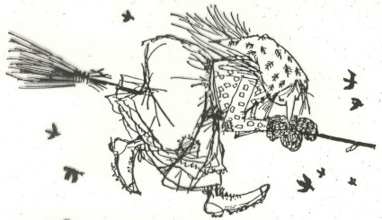
Die Walpurgisnacht
Es gibt Berichte, aufgrund derer kräuterkundige Frauen ("Hexen") sich zu Walpurgisnacht, einem ausgesprochenen Fruchtbarkeitsfest, nackt auszogen und sich von Kopf bis Fuss mit einer Flugsalbe einrieben.
Sie verfielen daraufhin in besondere, halluzinogene Bewusstseinszustände, die wahrscheinlich zu ausserkörperlichen Seelenreisen befähigten, also tatsächlich eine Art Ritt mit dem Besen durch die Lüfte darstellte, allerdings mit dem Seelenkörper.

Slide 44
Flugsalbe
Achtung! Diese Rezepte erhalten hochgiftige Substanzen. Vom Ausprobieren wird dringend abgeraten!
Es werden je vier Teile Samen von Taumelloch, Bilsenkraut, rotem Schierling und schwarzem Mohn, Portulakana sowie ein Teil Belladonnabeeren mit Öl zu einer Salbe verrieben.
oder
1 Teil Weingeist 3 Teile Atropafrüchte; 1 Teil Daturablüten; 1 Teil Daturablätter; 1 Teil Bilsenkrautblüten; 1/4 Teil Atropawurzel; 1 Teil Eisenkrautblätter; 1/4 Teil Weidenrinde von 2jährigen Trieben; 1/4 Teil Herzgespann bei Vollmond alles zermahlen, mit Weingeist mischen und in warme Vaseline bzw. Rindertalg einrühren.

Slide 45
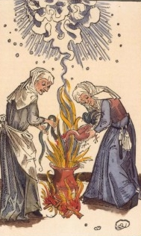
Wetterzauber
Bilsenkraut, Dill, Johanniskraut (Hartenau)
Geschichte aus Sachsen-Anhalt:
Fürchterliches Unwetter. Stimme einer Hexe aus dem Wald:
Ist da keine einzige Frau, die da weiss von Hartenau?
Die Bäuerinnen streckten daraufhin alle Johanniskraut aus dem Fenster und das Unwetter hörte augenblicklich auf.
„Hartenau und Dill, machts Gewitter still“
„Eisenkraut und Hartenau, brennt an,
dass sich das Gewitter stau“

Slide 46
Die „wahre“ Hexenmedizin
Hexenmedizin - das soll noch einmal hervorgehoben werden - ist nicht, wie heute aus idelogischen Gründen propagiert wird, allein das Wissen darum, wie man unerwünschte Ungeborene im Mutterleib vergiftet, wie man Drogen kombiniert, um besser auf »Trip« zu kommen, oder wie man Amulette gegen Existenzangst herstellt.
Wahre Hexenmedizin bedeutet Heilwerden, die Wiederherstellung des Wunders und der Magie in der inneren wie in der äusseren Natur:
Die Wiederbevölkerung der Wiesen und Wälder und Seelen mit dem lustigen, bunten Elfenvolk, mit den Naturgeistern Pans, mit strahlenden Engeln; die Fähigkeit, sich an ihnen zu freuen und ihre heilenden Gesänge, Worte und Hinweise aufnehmen zu können.
Es ist an der Zeit, Mauern niederzureissen und Hecken zu pflanzen.
(Prof. Dieter Storl)

Slide 47
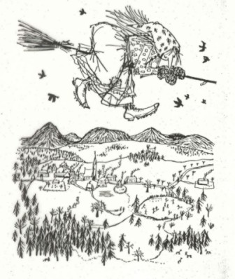
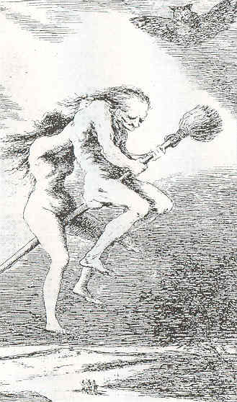
Die alte Hexe

Slide 48
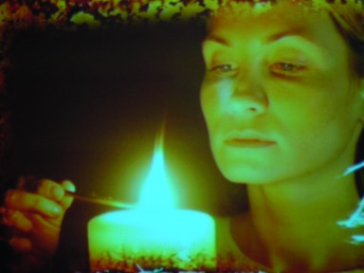
Die neue Hexe

Slide 49
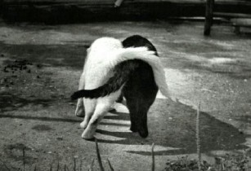
Vielen Dank für Ihre Aufmerksamkeit
Dr. med. et Dr. scient. med. Jürg Eichhorn
CH-9100 Herisau
drje49@gmail.com
www.ever.ch

